Slide 1

Power BI version Free
VS
Power BI version Pro
Emilie Beau
Partners Technology Strategist Data Insights

Slide 2
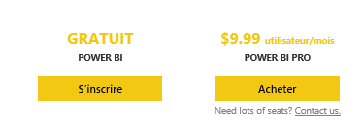

Les 2 types de comptes Power BI
Version Free et Pro
Version Pro

Slide 3
Les contenus / sources de données
Le point le plus important correspond au type de contenu que les utilisateurs peuvent consommer.
Un utilisateur Power BI Pro peut consommer des « contenus Power BI Pro » ( se connecter à des sources de données Power BI Pro ).
Un utilisateur Power BI Free ne peut pas consommer des « contenus Power BI Pro » ( se connecter à des sources de données Power BI Pro ).

Slide 4
Un « contenu Power BI Pro » est un tableau de bord, ou un rapport ou un jeu de données qui utilise une connexion ou une autre fonctionnalité (par exemple l’actualisation toutes les heures) qui ne peut être consommée qu'avec une licence Power BI Pro.
Version Pro
Si votre contenu comprend l’un des éléments suivants, il s’agit de « contenus Power BI Pro » :
Données provenant d'une source de donnée à laquelle Power BI est connectée en directe ( fonctionnalité DIRECT QUERY) : https://powerbi.microsoft.com/fr-fr/documentation/powerbi-desktop-use-directquery/
Données provenant d’un jeu de données qui actualise plus d’une fois par jour.
Données provenant d’un jeu de données qui se connecte à des données locale à l’aide de Power BI Personal Gateway ou de la passerelle de gestion des données Power BI.
Un tableau de bord ou un rapport qui est installé à partir d’un pack de contenu d’organisation.
Un tableau de bord, un rapport ou un jeu de données qui est contenu dans un espace de travail de groupe.
Un tableau de bord qui contient des données diffusées en continu à un débit supérieur 10 000 lignes/heure.

Slide 5
À l’inverse, si votre contenu contient seulement les éléments suivants, il sera consommable par les utilisateurs de Power BI gratuit et Pro :
Version Free et Pro
Si votre contenu comprend l’un des éléments suivants, il s’agit d’un « contenus Power BI FREE » :
Un tableau de bord ou un rapport connecté à des packs de contenu pour des services (par exemple Dynamics CRM, Salesforce et Google Analytics).
Un tableau de bord ou un rapport avec des données importées depuis des fichiers, comme des feuilles de calcul Excel, Power BI Desktop et CSV.

Slide 6
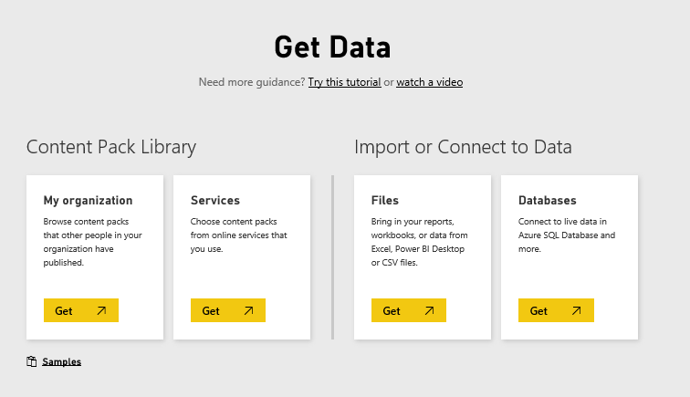
Les packs de contenus
Version Pro
Version Free et Pro
Version Free et Pro
Version Pro

Slide 7
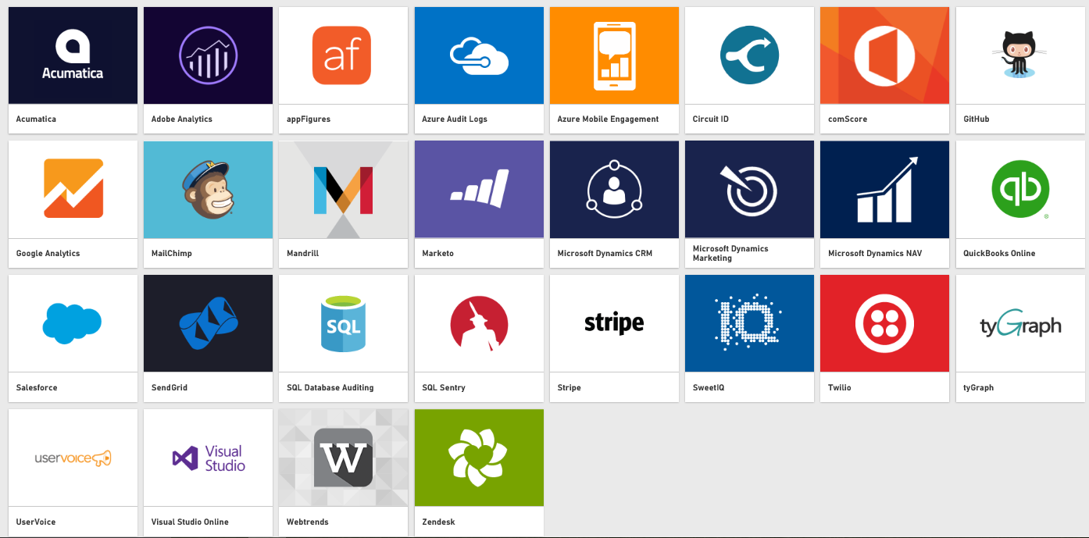
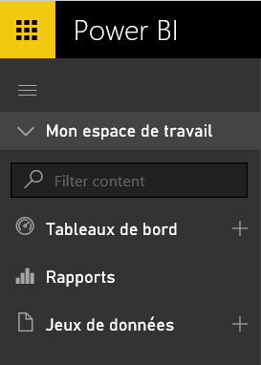
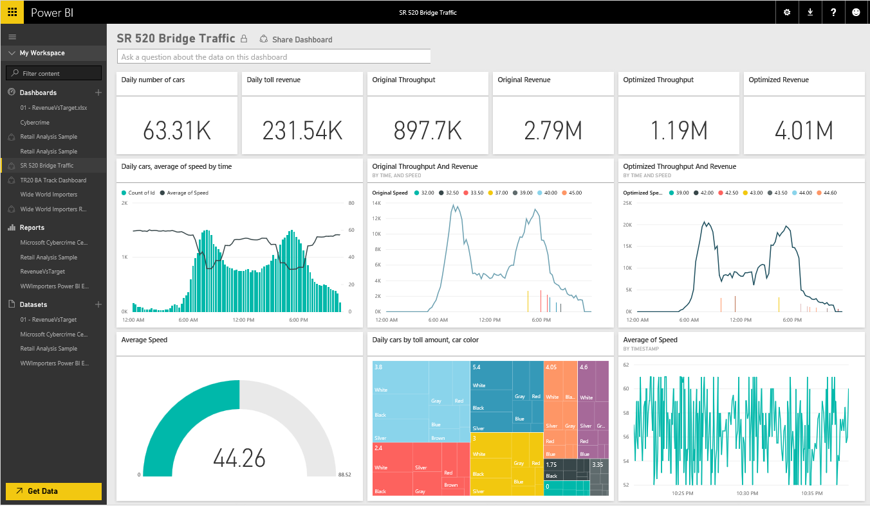
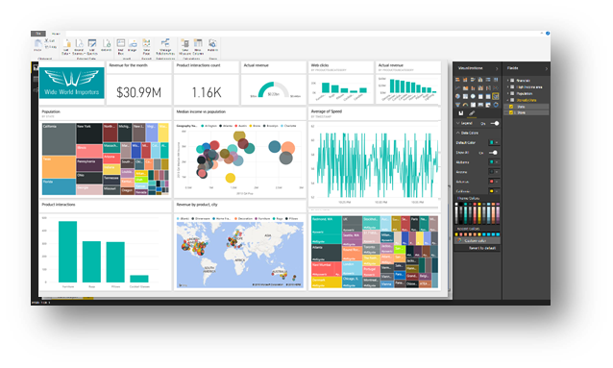
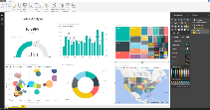
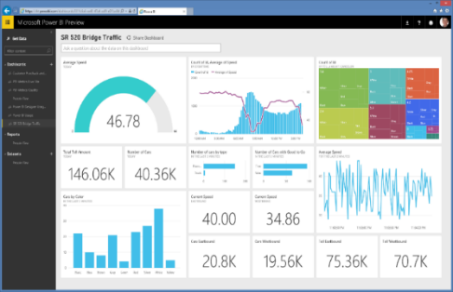
Les connecteurs vers les applications SaaS populaires ( Les packs de contenus )
Version Free et Pro

Slide 8
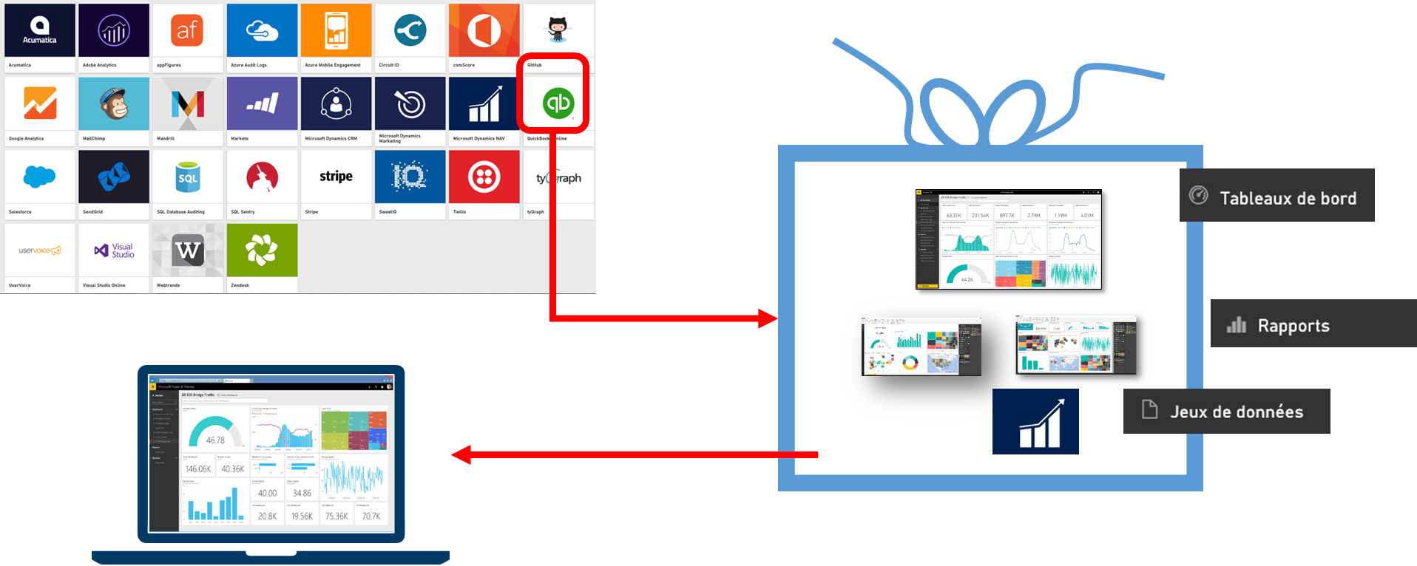
Rafraichissement des connecteurs vers les applications SaaS populaires ( Les packs de contenus )
Version Free et Pro
Version Free
Tous les jours
Version Pro
Toutes les heures

Slide 9
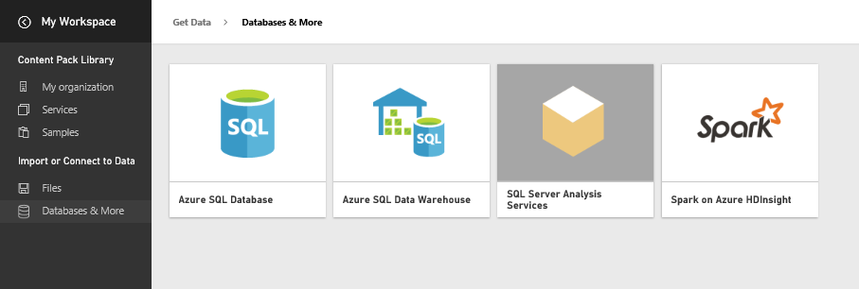
Les packs de contenus vers les applications Cloud (rafraichissement automatique )
Version Pro

Slide 10
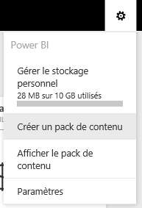
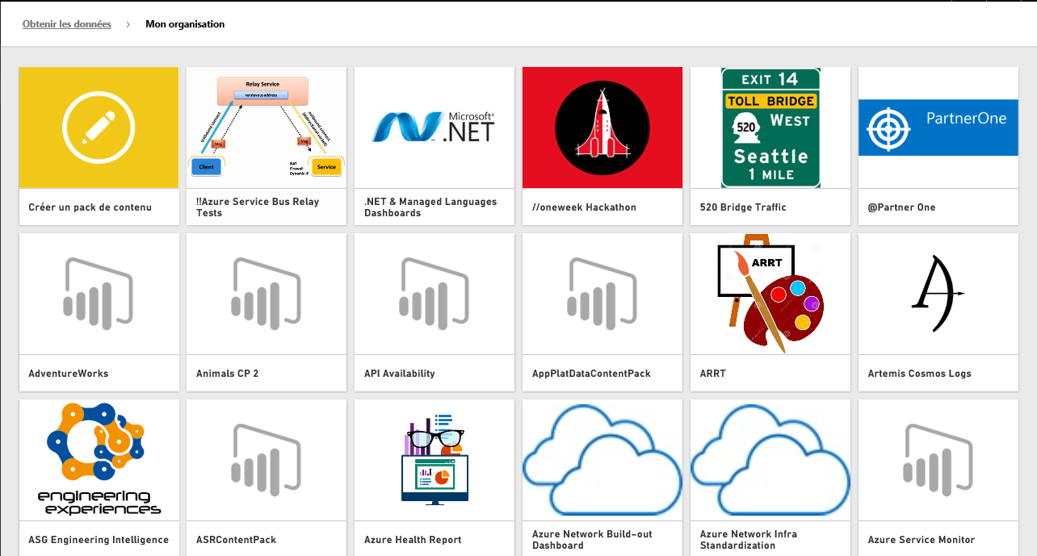

Les packs de contenus personnalisés Pour vos propres sources de données
Version Pro

Slide 11

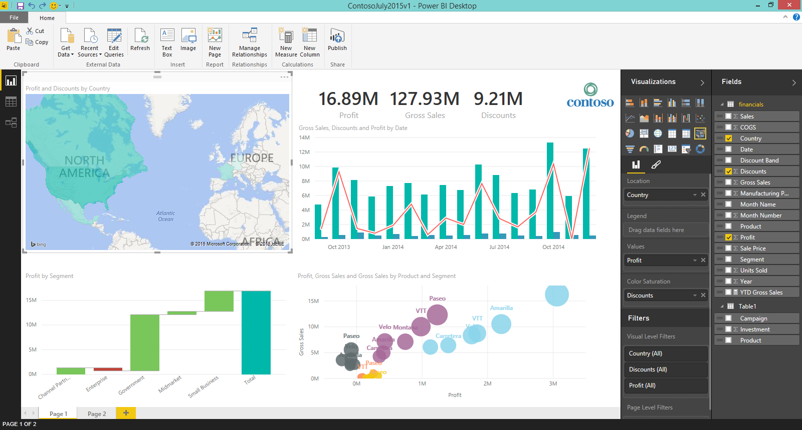
Power BI Desktop
Version Free et Pro
Power BI Desktop
Application permettant l’exploration de données et la creation de rapports interactifs.
Une expérience simple en cliquer- glisser.
Publication directe sur le service Power BI.

Slide 12
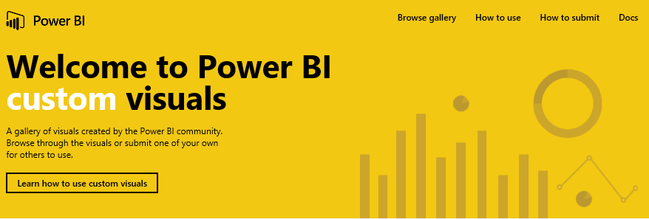
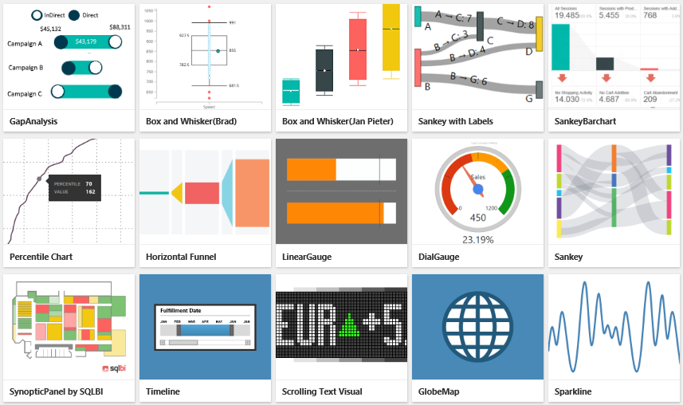
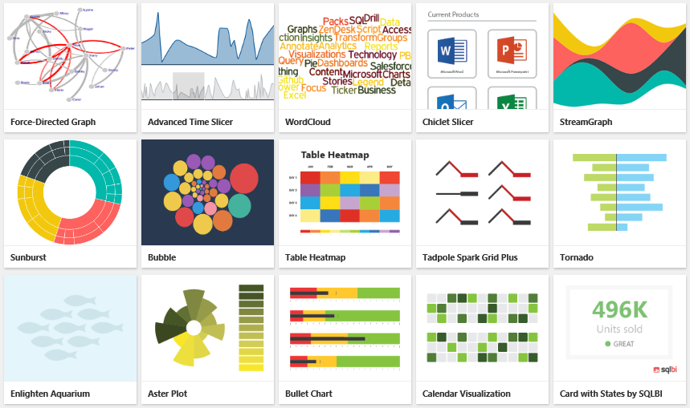
La galerie de visuels personnalisés
Version Free et Pro

Slide 13
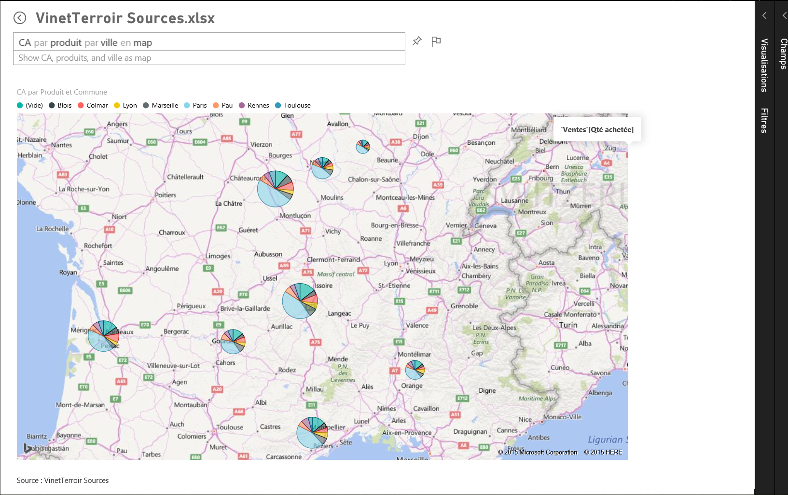
Posez des questions à vos données Requêtes en langage naturel
Version Free et Pro
Posez une question à vos données et Power BI vous donne la réponse

Slide 14
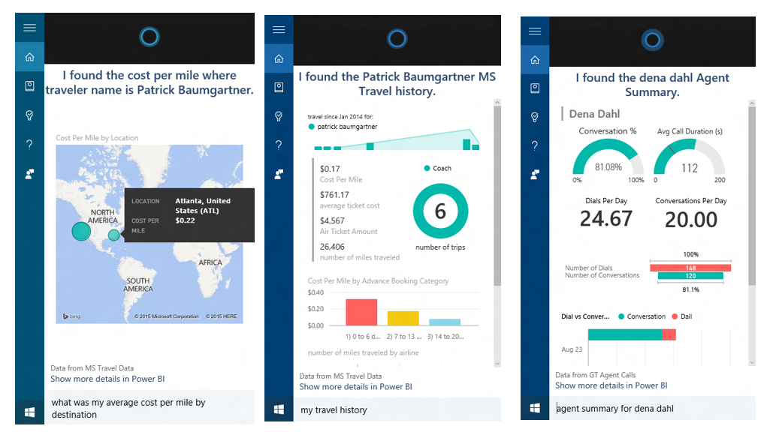
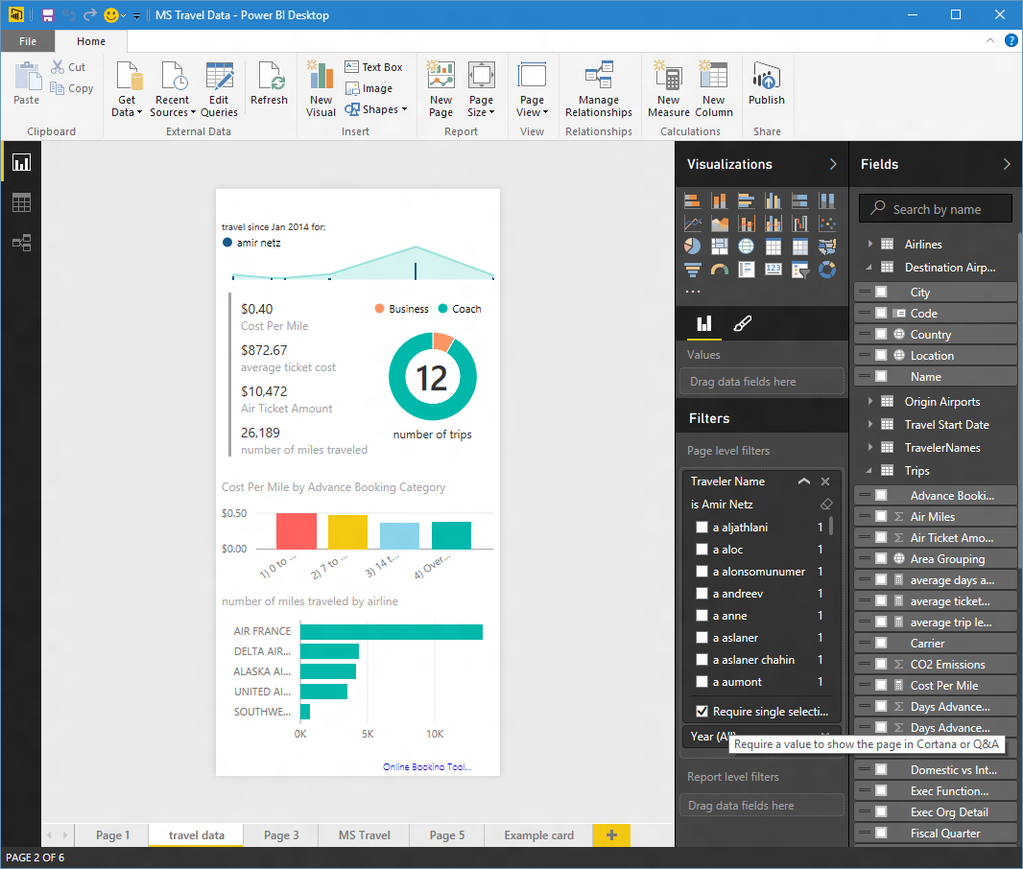
Interrogez vos données avec Cortana Dictez une requête directement au travers de la voix
Version Free et Pro

Slide 15
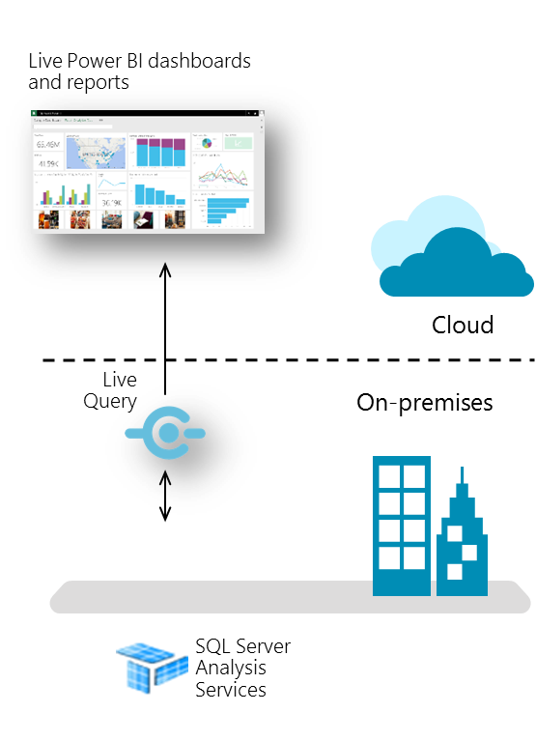
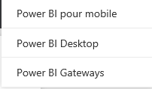
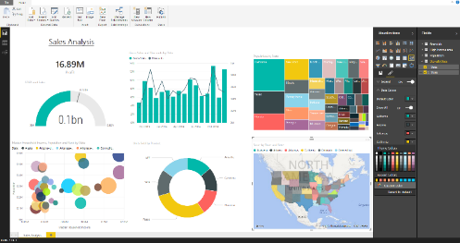



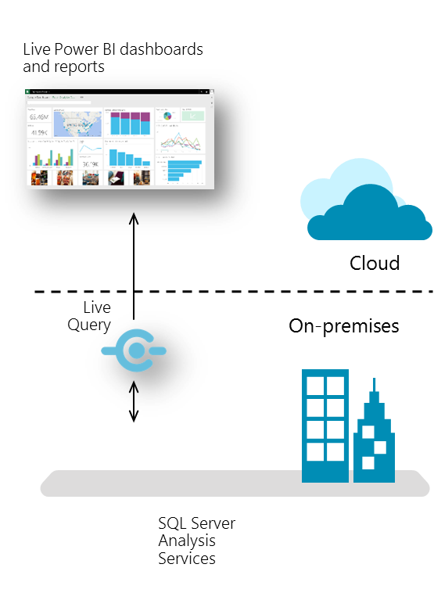
Power BI Gateway ( personnelle et entreprise) Rafraichissement des jeux de données
Version Pro
Dataset
Sources supportées :
https://support.powerbi.com/knowledgebase/articles/474669-refresh-data-in-power-bi

Slide 16
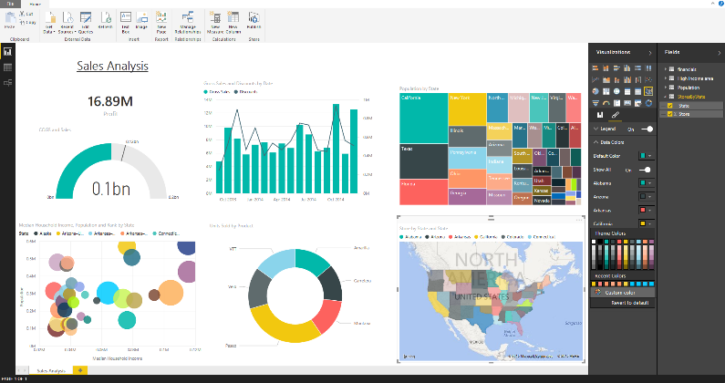
Version Pro
Connexion Live - Direct Query
Connexion en directe aux sources de données
Cloud
SQL Azure Database
SQL Azure Data Warehouse
Spark on HDInsight
On-premise
SQL Server Database Engine
SQL Server Analysis Services ( tabualire et multidimentionnel )
SAP Hana

Slide 17
Données en temps réel (streaming data )
Version Free et Pro
Des visuels mis à jour en temps reel sur un tableau de bord
En utilisant l’API REST Power BI
Ou en utilisant Azure Stream Analytics
Version Free
10 000 lignes/heure
Version Pro
1 million de lignes/heure

Slide 18
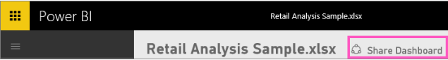
Partage de rapports et de tableaux de bord personnels
Version Free et Pro
Partagez des dashboards avec d’autres personnes de votre organisation.
Les dashboards partagés ( et les rapports associés ) sont en lecture seule.
Les utilisateurs ne peuvent pas se connecter à la source de données
Les utilisateurs ont une vue actualisée

Slide 19
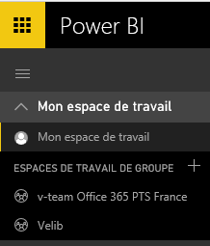
Collaboration
Version Pro
Collaborez avec votre équipe à l’aide des groupes Office 365 dans Power BI
Créez, publiez et affichez des packs de contenu d’organisation
Gérez le contrôle d’accès et le partage via des groupes Active Directory

Slide 20
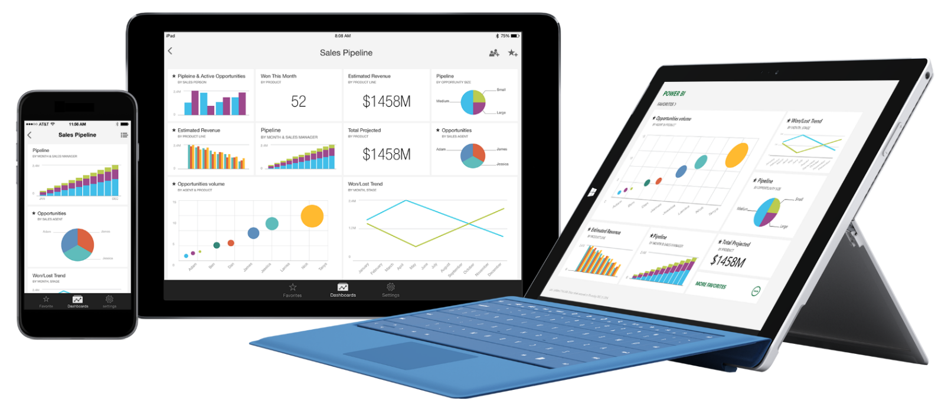
Restez connecté depuis tous vos mobiles
Version Free et Pro
Support des applications pour
iPad, iPhone, Windows et Windows Phone
Recevez des alertes quand vos données changent
Partagez et collaborez avec vos collègues pour prendre des decisions ensemble

Slide 21
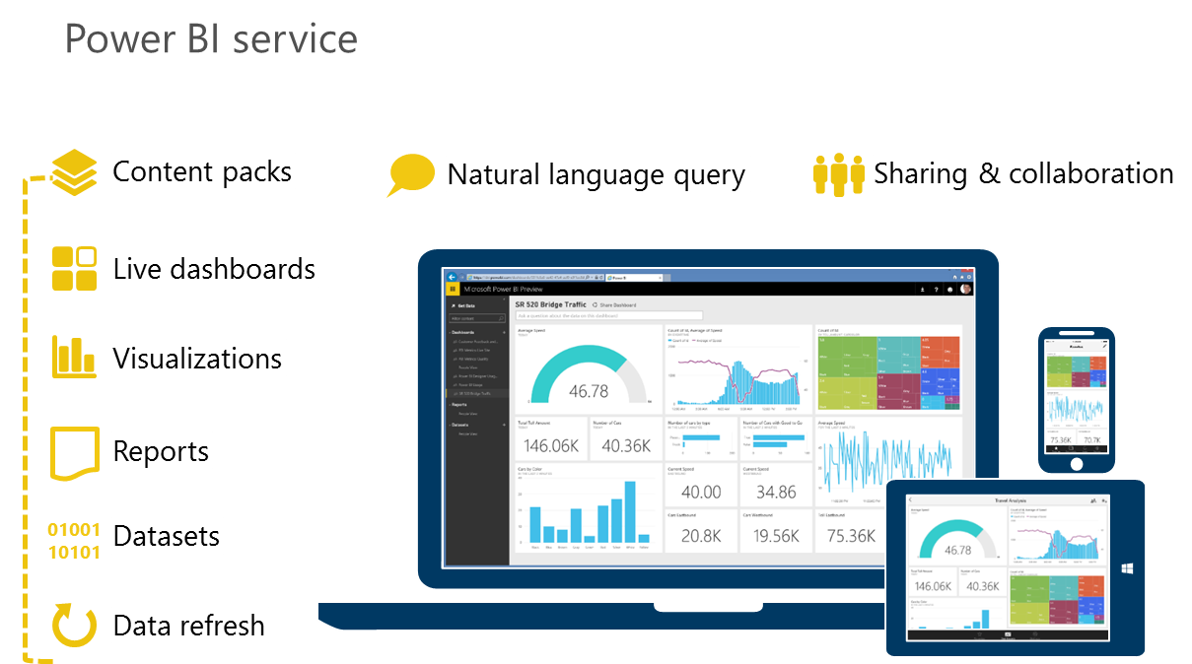

Power BI pour les developpeurs
Développements spécifiques
Version Free et Pro
011001010
0001010
Visuel
Créez vos Propres visuels pour Power BI
“name”:[string], “columns”:[String] “daType”:[String]
Integration
Push data
Ajoutez Power BI à vos workflows d’applications.
{
"name":{String},
"tables":[
...
]
}
Poussez des données directement dans Power BI depuis une application.
{
"name":{String},
"columns":[
{
"name":{String},
"dataType":{String}
},
Real-time
Développez une connexion en temps réel depuis vos sources de données, applications, objets connectés etc…

Slide 22
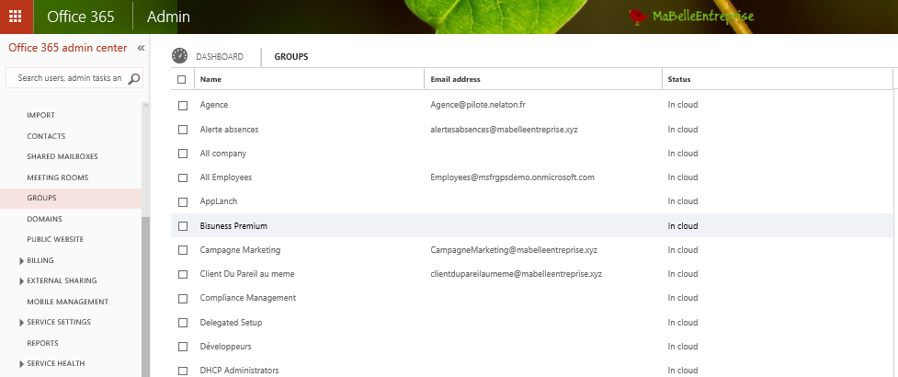
Gérer les groupes d’utilisateurs Active Directory
Version Pro

